Slide 2
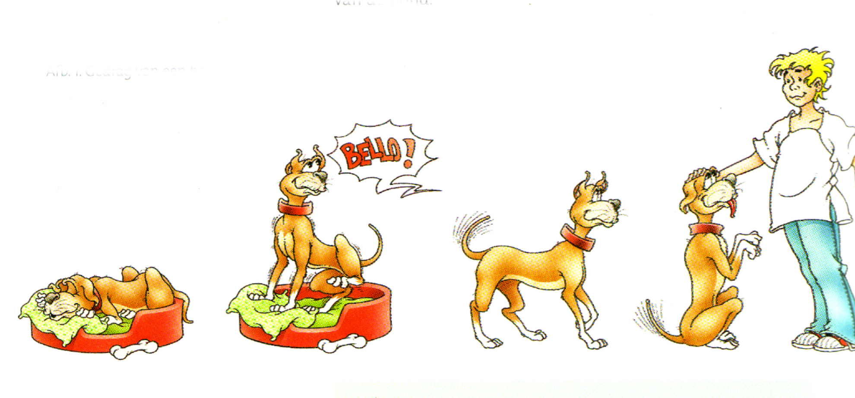
Theoretische toets: gedrag

Slide 3
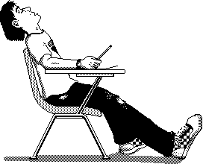
Gedrag is alles wat een dier of mens doet.
Ook slapen.

Slide 4
Prikkel
Interne
Respons
Handelingen:
Externe
Sleutelprikkel
Erfelijke factoren
Leerprocessen

Slide 5
Interne prikkels
Honger
Externe prikkels
Slaap
Pizza
Een warm bed

Slide 6
Gedrag wordt veroorzaakt door twee factoren:
Inwendige factor (motiverende factor) honger, dorst en hormonen
Uitwendige factor – invloeden uit de omgeving ( het zien van voedsel, het zien van brand)
Ik heb honger en zie een roomsoes
Ik heb geen honger en zie een roomsoes
Ik heb honger en ik zie geen roomsoes

Slide 7
Het visje wappert vers zuurstofrijk water naar het nest
De prikkel om dit te doen is het koolstofdioxidegehalte van het water
Hoe groter de embryo's, hoe meer CO₂ ze produceren- hoe harder het visje gaat wapperen
In deze situatie wappert het visje niet want de prikkel “hoog CO₂ gehalte” is niet waarneembaar

Slide 8
Prikkel
Interne
Respons
Handelingen:
Externe
Sleutelprikkel
Erfelijke factoren
Leerprocessen

Slide 9
Sleutelprikkel
Respons

Slide 10
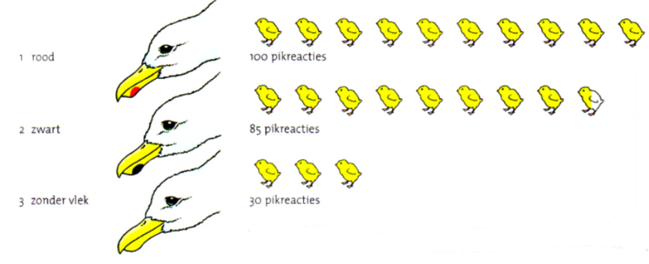
Sleutelprikkel is die prikkel die doorslaggevend is om een bepaald gedrag op te roepen
Blijkbaar is de vlek op de snavel noodzakelijk om pikgedrag bij het kuiken op te roepen

Slide 11
Supranormale prikkel is een kunstmatige prikkel die een overdreven reactie oproept

Slide 12
Supranormale prikkel

Slide 13
Het bolletje wol is een kunstmatige prikkel die een overdreven reactie oproept

Slide 14
Gedragsketen gedrag waarbij handelingen op elkaar volgen VB baltsgedrag stekelbaars
Een signaal is een handeling die werkt als een prikkel voor een soortgenoot
De respons is weer een prikkel voor de ander

Slide 15
OVERSPRONGGEDRAG – gedrag dat niet past in de situatie (vaak in stressvolle situatie) mensen bijten op hun nagels- krabben op hun hoofd bij moeilijke som)

Slide 16
Prikkel
Interne
Respons
Handelingen:
Externe
Sleutelprikkel
Erfelijke factoren
Leerprocessen

Slide 17
Erfelijke factoren
Zuigreflex
Leerprocessen
Glimlachen
Praten
Lopen
Het gedrag van mensen wordt meer bepaald door leerprocessen.

Slide 18
Jongentje dat doof en blind is geboren
Lachen en huilen is dus aangeboren gedrag

Slide 20
Sociaal gedrag – gedrag tussen soortgenoten

Slide 21
Sociaal/solitair
Spelen
Territorium-gedrag
Groepen
Kudde
Roedel
Rangorde
Dreigen
Aangeleerd gedrag
Quiz

Slide 22
Pikkende kippen
In een ren kippen is een bepaalde rangorde (pikorde) waarneembaar
Kip A wordt door niemand gepikt maar pikt zelf 2 x kip B, 8 x kip C en 18 x kip D
Gep i k t e
k i p p e n
 | A | B | C | D | E | F | G | H
A
B | 22
C | 8 | 29
D | 18 | 11 | 6
E | 11 | 21 | 11 | 12
F | 30 | 7 | 6 | 21 | 8
G | 10 | 12 | 3 | 8 | 15 | 30
H | 12 | 17 | 27 | 6 | 3 | 19 | 8
Kip E wordt 11 keer gepikt door kip A, 21 x door kip B en 11 x door kip C
Kip H wordt door iedereen gepikt en deelt niets uit -→ onderste in de rangorde

Slide 23
territoriumgedrag
imponeergedrag

Slide 24
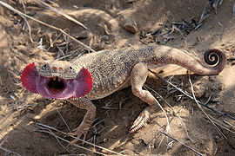
dreiggedrag

Slide 25
Ethogram = omschrijving van gedrag
Zitten (zt)– De kat zit met gestrekte voorpoten
Spieden (sp)– de kat kijkt om zich heen
Sluipen (sl) – de kat loopt met zijn buik op de grond
Omschrijvingen moeten objectief weergegeven worden

Slide 26
Objectieve beschrijving – zonder emoties
Deze apen drukken de lippen tegen elkaar

Slide 27
Protocol = nauwkeurig beschrijven wat een dier elke moment doet
0 - 5 sec zit
6 -10 sec zit
11 -15 sec sp
16 – 20 sec sp
21 – 25 sec sl
26 – 30 sec sl
31 – 35 sec sl
36 – 40 sec spr
41- 45 sec zt
Etc

